Slide 1
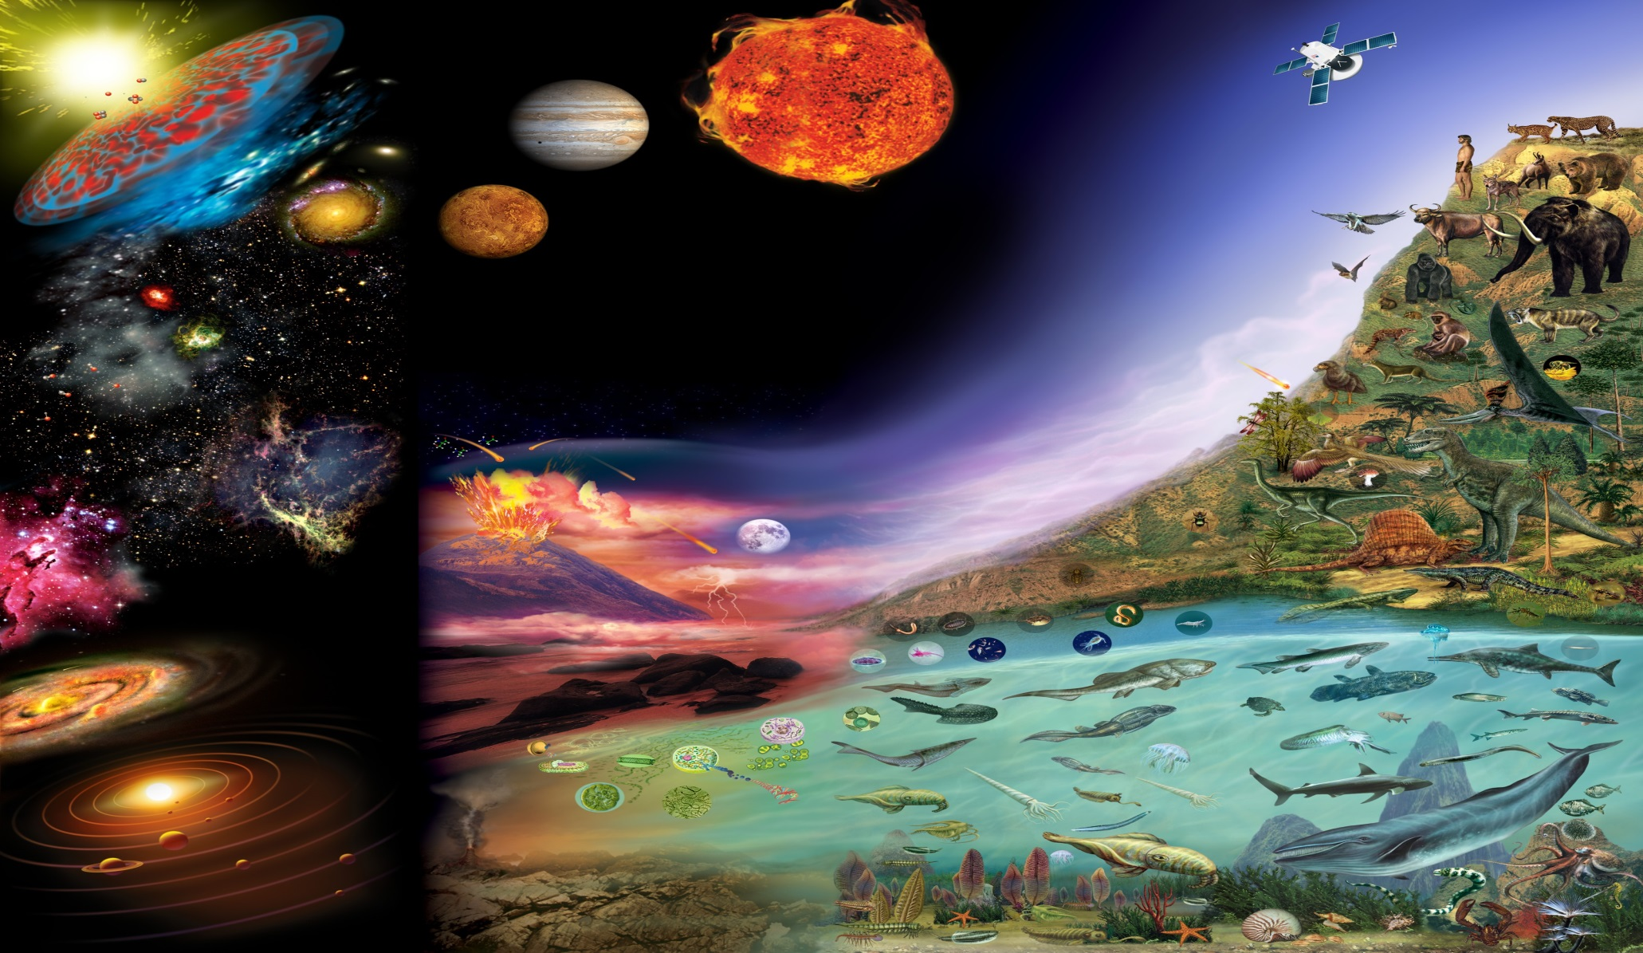
Гипотезы и теории возникновения жизни на Земле

Slide 2
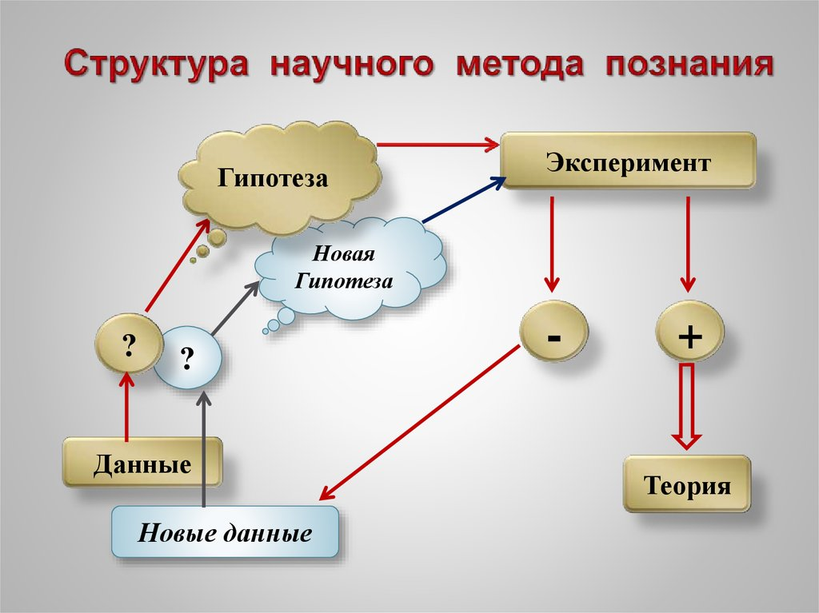
Гипотезы и теории возникновения жизни на Земле

Slide 3
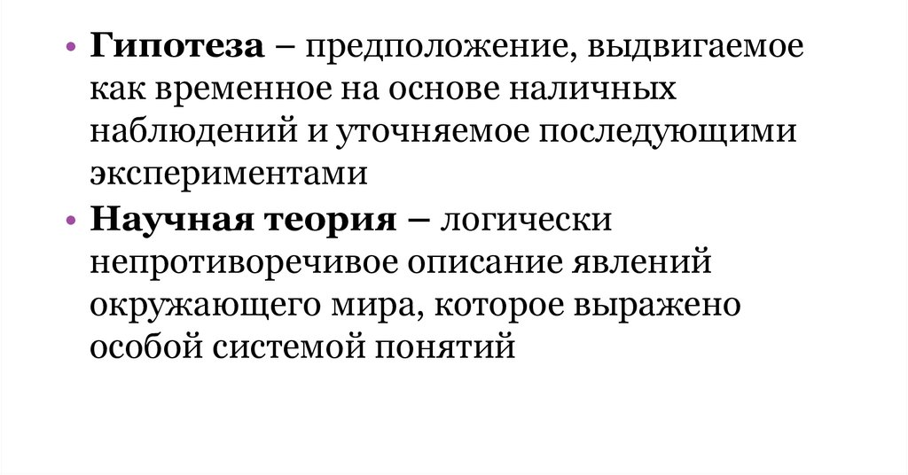

Гипотезы и теории возникновения жизни на Земле

Slide 4
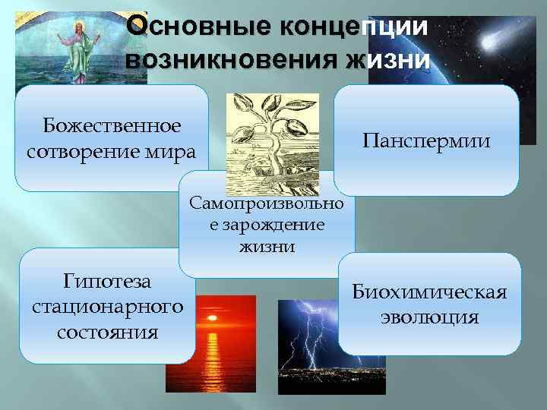
Гипотезы и теории возникновения жизни на Земле

Slide 5
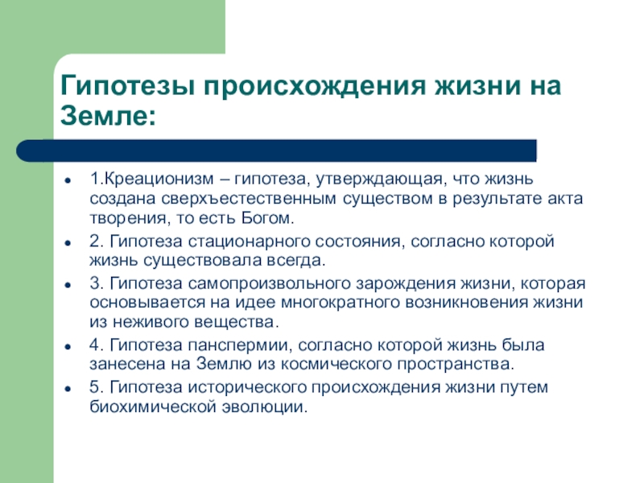
Гипотезы и теории возникновения жизни на Земле

Slide 6
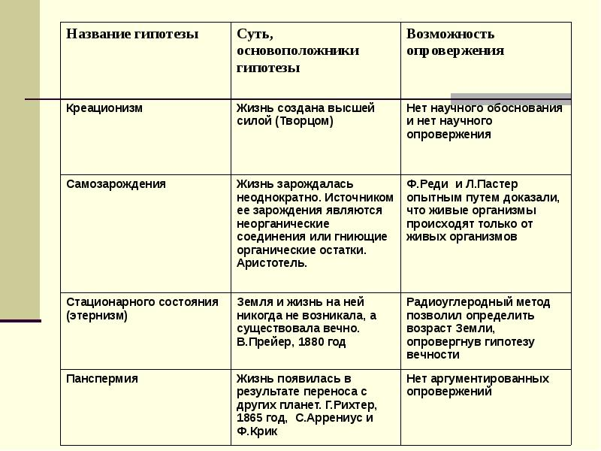
Гипотезы и теории возникновения жизни на Земле

Slide 7
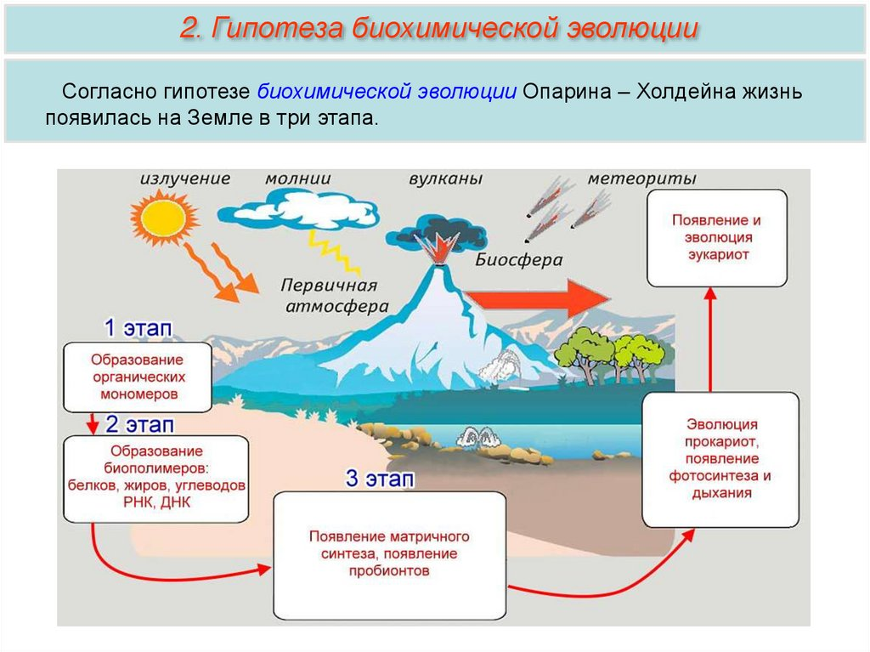
Гипотезы и теории возникновения жизни на Земле

Slide 8
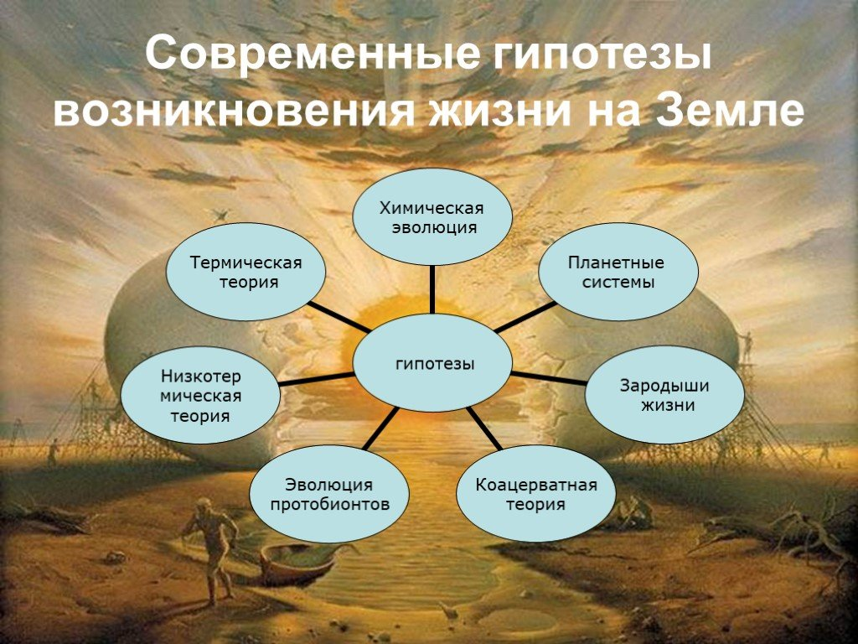
Гипотезы и теории возникновения жизни на Земле

Slide 9
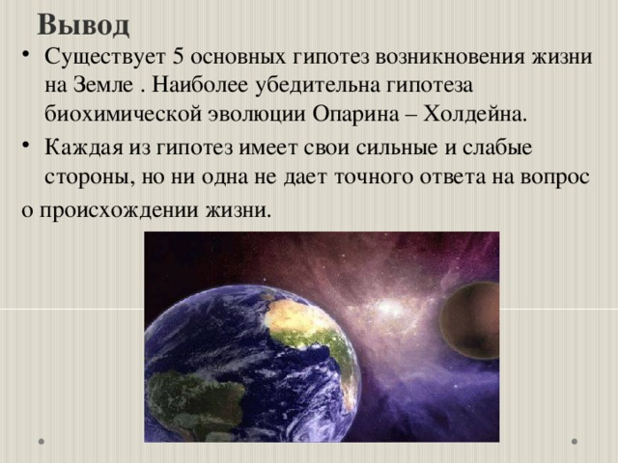
Гипотезы и теории возникновения жизни на Земле

Slide 10


